Slide 1
MANAJEMEN TEKNOLOGI
Kode : 1220732
Perencanaan Teknologi
Eko Nursubiyantoro

Slide 2
Pendahuluan
Manajemen sumber daya teknologi diharapkan dapat meningkatkan daya saing produk, bisnis atau perusahaan.
Maka pertimbangan teknologi harus menjadi bagian dari perencanaan strategi perusahaan atau strategi bisnis. Peran strategis dari teknologi di perusahaan dapat menjadi basis kekuatan atau sumber kelemahan bagi perusahaan.
Di pihak lain teknologi (khususnya yang berada di luar perusahaan) dapat menjadi bagian dari lingkungan usaha, disamping unsur lingkungan lainnya, seperti lingkungan ekonomi, sosial, budaya, politik.
Sebagai bagian dari lingkungan usaha, perubahan teknologi dapat menjadi sumber peluang atau ancaman bagi perusahaan.

Slide 3
Dari Visi Perusahaan ke Visi Teknologi
Visi Perusahaan adalah gambaran tentang masa depan perusahaan yang lebih baik, lebih berhasil, lebih mendekati harapan, atraktif namun tetap realistik.
Visi menunjukkan arah pergerakkan perusahaan masa yang akan datang.
Visi merupakan jembatan masa kini dan masa depan.
Visi teknologi merupakan gambaran keadaan teknologi yang dikuasai perusahaan yang menunjang tercapainya visi perusahaan.

Slide 4
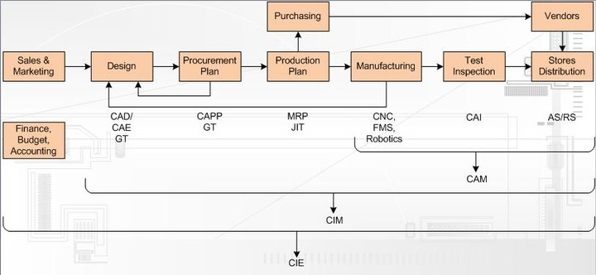
Teknologi Manufaktur
Sistem manufaktur terdiri atas komponen hardware dan komponen software. Menurut Amrine, perkembangan teknologi manufaktur digambarkan sebagaimana terlihat pada Gambar 9.01 berikut ini.
Gambar 9.01 Teknologi Manufaktur dan Keterlibatannya

Slide 5
Perkembangan teknologi manufaktur dipengaruhi oleh perkembangan teknologi komputer (hardware dan software).
Sistem manufaktur dimasa datang bersifat kapital dan teknologi intensif bukan lagi labor intensif seperti awal perkembangannya.
Disamping itu sistem manufaktur masa mendatang akan bersifat terpadu (integrated) sehingga faktor koordinasi antar berbagai unit yang terlihat akan menjadi semakin diperlukan.

Slide 6
Perkembangan semacam ini didorong sekurang-kurangnya atas 3 faktor, yaitu :
Produk yang diinginkan konsumen semakin beragam dan dalam
jumlah yang kecil.
Life cycle produk semakin pendek.
Tuntunan mutu yang prima dan ongkos yang murah serta pelayanan yang baik dari konsumen

Slide 7
Disamping itu, akhir-akhir ini tuntutan terhadap faktor lingkungan juga semakin tinggi sehingga teknologi manufaktur juga harus mengakomodsi perkembangan dan tuntunan tersebut. Produk bersih dan eco-labelling merupakan contoh persyaratan lingkungan yang harus dipertimbangkan dalam teknologi manufaktur.
Perkembangan teknologi manufaktur tersebut menuntut juga kemampuan sumber daya manusianya. Perkembangan dan perubahan tuntutan sumberdaya manusia tersebut meliputi tahapan-tahapan sebagai berikut :
• Operating
• Setting-up
• Repairing
• Reproducing
• Adopting
• Improving
• Innovating

Slide 8
Perkembangan tersebut seiring dengan perkembangan teknologi hardwarenya (technoware) yang diidentifikasi sbb :
Manual
Powered
General purpose
Special purpose
Automatic
Computerized
Integrated

Slide 9
Perencanaan Proses
Ada 3 kategori produksi yaitu : flow shop, job shop, dan fixed
Perencanaan Proses | Tipe tata letak pabrik | Tipe penempatan produk
Flow Shop | Lintasan(line) Fokus pada produk | Memproduksi untuk disimpan (make to stock)
Job Shop | Fungsional Fokus pada proses | Memproduksi berdasarkan pesanan (make to order)
Fixed Site | Posisi tetap Fokus pada proyek | Memproduksi berdasarkan pesanan (make to order)

Slide 10
Flowshop sering disebut dengan tata letak produk karena produk selalu bergerak dengan urutan yang sama dalam proses produksi.
Ada 4 jenis flow shop, yaitu :
1. Continuous flow, industri mengolah bahan cair, serbuk atau bahan kimia.
Contoh : proses pengelolaan BBM, CPO.
2. Dedicated repetitive, memproduksi satu tipe produk tetapi memiliki variasi produk (misalnya warna) yang beragam.
3. Mixed – model repetitive
Digunakan untuk memproduksi dua atau lebih model (produk). Waktu perubahan tiap model minimum dan dilakukan pada lintasan produksi yang sama.

Slide 11
Karakteristik model repetitive:
Peralatan yang digunakan memiliki fungsi umum dan digunakan untuk memproduksi beberapa model.
Tenaga kerja mempunyai keahlian multifungsi sehingga dapat bekerja pada beberapa lintasan produksi.
Waktu setup sangat pendek.
Kecepatan Lintasan Produksi disesuaikan dengan permintaan pasar.
4. Intermittent/Batch Flow, secara fungsional sama seperti continuous atau repetitive kecuali dua atau lebih produk di produksi menggunakan fasilitas produksi yang sama.
Karakteristik Batch flow, peralatan yang digunakan memiliki fungsi umum, peralatan dan tenaga kerja harus dijadwal kontinyu, peralatan disesuaikan dengan spesifikasinya (kecepatan, tekanan dan lain - lain)

Slide 12
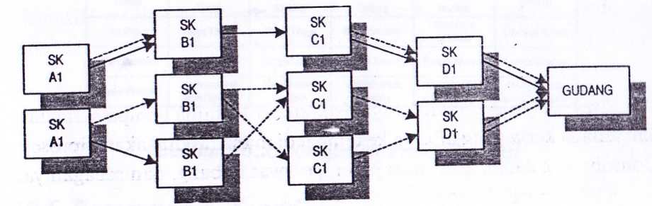
Tujuan perencanaan flow shop :
Mengkombinasikan beberapa aktifitas dengan persyaratan : membutuhkan keahlian, peralatan, atau material sama.
Memenuhi persyaratan operasi, misalnya memisahkan aktifitas produksi yang berdebu dengan aktifitas yang membutuhkan lingkungan bersih.
Membatasi jumlah pekerjaan yang dapat dilakukan setiap stasiun kerja.
Menciptakan jumlah pekerjaan yang dapat dilakukan setiap stasiun kerja.
Minimasi kebutuhan tempat(area) kerja.
Proses job shop dicirikan oleh peralatan yang diorganisir menurut fungsinya (misalnya milling, drilling, turning dan assembling)

Slide 13
Karakteristik job shop :
Peralatan produksi dan penanganan material dapat disesuaikan atau dimodifikasi untuk menangani produk yang beragam.
Produk - produk di proses dalam lot atau batch.
Memerlukan perencanaan dan pengendalian produksi yang rinci.
Informasi yang rinci diperlukan untuk melakukan pengendalian.
Beban kerja setiap stasiun kerja berbeda.
Ketesrsediaan sumber (bahan baku, tenaga kerja dan peralatan yang harus dikoordinasikan melalui order planning).
WIP cenderung relatif besar dibandingkan flow shop.
Waktu terbesar produksi adalah waktu menunggu material untuk diproses pada mesin tertentu.
Tenaga kerja langsung memiliki keahlian lebih jika dibandingkan dengan tenaga kerja flow shop.

Slide 14
Job shop memerlukan tenaga kerja yang memiliki keterampilan tinggi, menggunakan peralatan dengan fungsi umum untuk memproduksi suatu produk sesuai dengan pesanan. Job shop dipilih untuk :
Memproduksi prototipe suatu produk baru.
Membuat produk dalam jumlah kecil untuk menguji permintaan pasar.
Memproduksi dalam jumlah kecil.
Memelihara kualitas yang diinginkan sesuai dengan spesifikasi.
Memberikan kesempatan tenaga kerja memproduksi berbagai produk. Spesialisasi tenaga kerja dapat meningkatkan efisiensi, tetapi dalam batas - batas tertentu akan tidak efisien karena kejenuhan.

Slide 15
Fixed Site mempunyai karakteristik utama berupa peralatan dan tenaga kerja yang dibawa ke tempat di mana produk akan diproses.
Contoh : dok kapal, konstruksi jalan, pesawat terbang dan sebagainya.
Karakteristik lainnya :
Tenaga kerja langsung berkeahlian tinggi dan independen.
Jumlah pemesanan kecil dan memiliki sejumlah rancangan khusus.
Peralatan, tenaga kerja, material dan sumber lainnya harus tersedia pada waktu yang tepat untuk menghindari kapasitas non produktif.

Slide 16
Rangkaian Proses produksi
Perencanaan proses produksi (flow shop, job shop, dan fixed site) yang murni jarang ditemukan. Pada umumnya merupakan kombinasi dari kedua atau ketiga – tiganya pentingnya mengidentifikasikan rancangan proses produksi karena setiap proses produksi :
Urutan pekerja yang berbeda.
Tata letak pabrik yang spesifik.
Teknik penjadwalan berbeda.
Manajemen berbeda.
Strategi penempatan produk berbeda

Slide 18
Perencanaan kapasitas
Kapasitas (capacity) adalah hasil produksi (throughtphut), atau jumlah unit yang dapat ditahan, diterima, disimpan, atau diproduksi oleh sebuah fasilitas dalam suatu periode waktu tertentu.
Kapasitas mempengaruhi sebagian besar biaya tetap.
Kapasitas juga menentukan apakah permintaan dapat dipenuhi, atau apakah fasilitas yang ada akan berlebih.
Jika fasilitas terlalu besar, sebagian fasilitas akan mengenggur dan akan terdapat biaya tambahan yang dibebankan pada produk yang ada atau pelanggan.
Jika fasilitas terlalu kecil, pelanggan bahkan pasar keseluruhan akan hilang. Oleh karena itu, penetapan ukuran fasilitas sangat menentukan tujuan pencapaian tingkat utilitas tinggi dan tingkat pengembalian investasi tinggi.

Slide 19
Kapasitas adalah kemampuan pembatas dari unit produksi untuk berproduksi dalam waktu tertentu, dan biasanya dinyatakan dalam bentuk keluaran (output) per satuan waktu.
Pengertian kapasitas ini harus dilihat dari tiga perspektif agar lebih jelas, yaitu:
Kapasitas Desain: Menunjukkan output maksimum pada kondisi ideal dimana tidak ada produk yang rusak atau cacat, hanya untuk perawatan yang rutin.
Kapasitas Efektif: Menunjukkan output maksimum pada tingkat operasi tertentu. Pada umumnya kapasitas efektif lebih rendah dari pada kapasitas desain. Kapasitas efektif sering kali lebih rendah daripada kapasitas desain karena fasilitas yang ada mungkin telah didesain untuk versi produk sebelumnya atau bauran produk yang berbeda daripada yang sekarang sedang diproduksi.
Kapasitas Aktual: Menunjukkan output nyata yang dapat dihasilkan oleh fasilitas produksi. Kapasitas aktual sedapat mungkin harus diusahakan sama dengan kapasitas efektif.

Slide 20
Proses menentukan tingkat kapasitas yang diperlukan untuk menentukan jadwal produksi. Elemen – elemen perencanaan kapasitas :
Tenaga kerja
Jam Mesin
Fasilitas
Luas Gudang
Kekurangan kapasitas :
Kekurangan pencapaian target produksi
Pengiriman produk ke konsumen terlambat
Kehilangan kepercayaan sistem manajemen.
Kapasitas berlebih :
Utilisasi sumber rendah
Operasi pabrik tidak efisien
Biaya tinggi
Margin keuntungan berkurang.

Slide 21
Strategi perencanaan kapasitas
Keputusan kapasitas membawa implikasi jangka panjang, sekali keputusan dibuat maka dampaknya bagi perusahaan akan terasa pada waktu yang cukup lama. Kapasitas rancangan yang berlebih menyebabkan inefisiensi dan harga pokok produksi yang mahal. Sedangkan kekurangan kapasitas akan berdampak pada kredibilitas perusahaan.
Ada empat pertimbangan khusus bagi terciptanya keputusan yang baik mengenai kapasitas, yaitu:

Slide 22
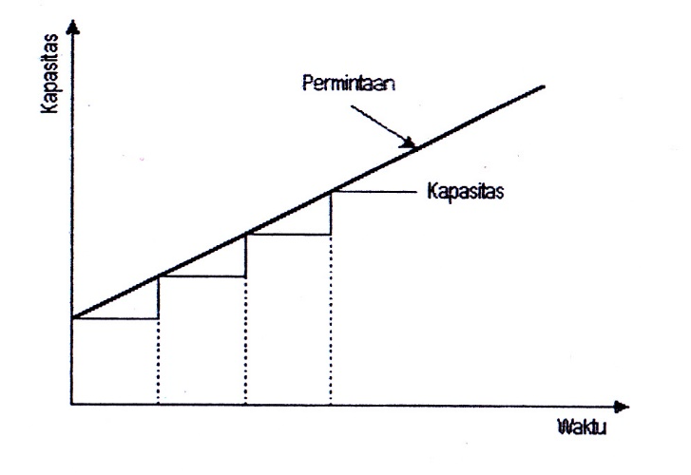
1. Permintaan melebihi kapasitas
Perusahaan dapat membatasi permintaan dengan menaikkan harga, membuat penjadwalan dengan lead time yang panjang, dan mengurangi bisnis dengan keuntungan marginal.
Walaupun demikian, karena fasilitas yang tidak mencukupi ini mengurangi keuntungan di bawah yang mungkin dapat dicapai, solusi jangka panjang biasanya dilakukan dengan meningkatkan kapasitas.

Slide 23
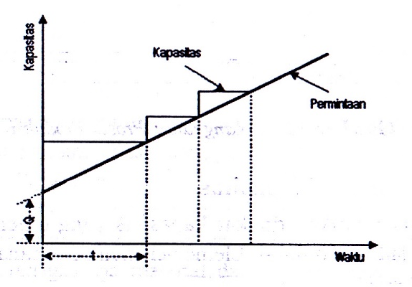
2. Kapasitas melebihi permintaan
Perusahaan perlu merangsang permintaan melalui pengurangan harga atau pemasaran yang agresif, atau mungkin menyesuaikan diri terhadap pasar melalui perubahan produk. Saat permintaan pelanggan yang menurun digabungkan dengan proses yang kuno dan tidak fleksibel, pemutusan hubungan kerja dan penutupan pabrik mungkin harus dilakukan untuk menyesuaikan kapasitas dengan permintaan.

Slide 24
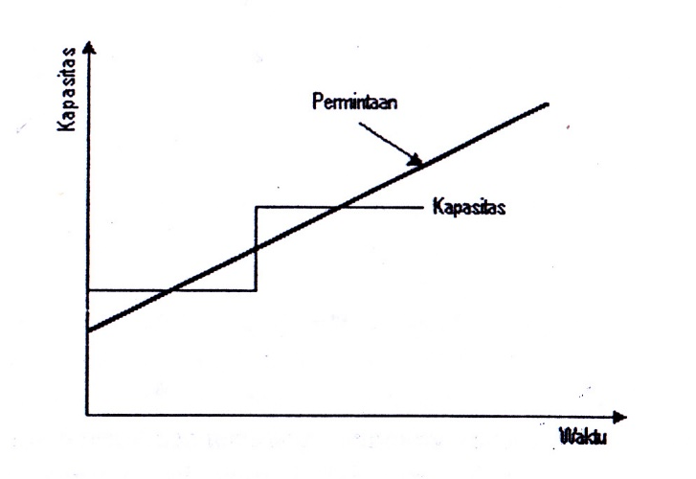
3. Penyesuaian pada permintaan musiman
Pola permintaan musiman tau siklus permintaan merupakan tantangan lain pada kapasitas.
Pada kasus seperti itu, manajemen dapat menawarkan produk dengan pola permintaan yang saling melengkapi, yaitu produk yang salah satu jenisnya memiliki permintaan tinggi, dan jenis lainnya memiliki permintaan rendah.

Slide 25
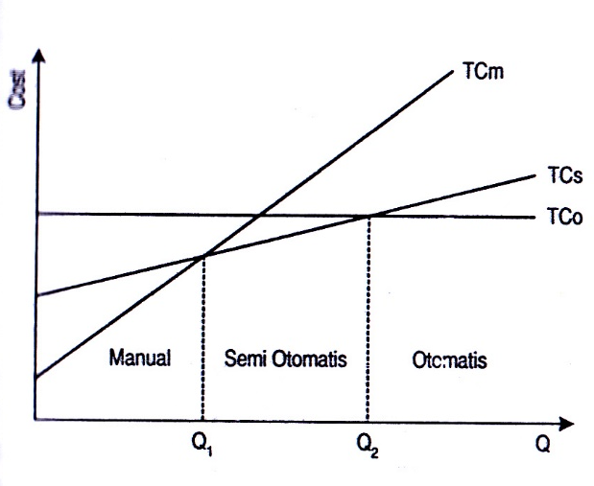
Perencanaan kapasitas terkait dengan pemilihan teknologi, hasil perhitungan kapasitas akan menentukan perusahaan dalam memilih teknologi manual, semi otomatis atau otomatis.

